Slide 1
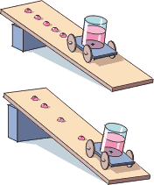
Средняя и мгновенная скорости при неравномерном движении
МКОУ лицей ст. Змейская
учитель физики Малышев М.Е.

Slide 2
Образовательная цель:
повторить понятие – средняя и мгновенная скорости;
научиться находить среднюю скорость при различных условиях;
научиться определять мгновенную скорость при выполнении практической работы и строить график зависимости V(t).

Slide 3
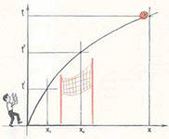
“ Практика рождается только из тесного соединения физики и математики”
Бэкон Ф.

Slide 4
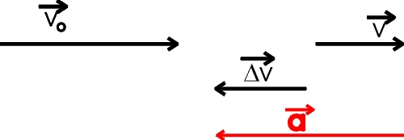
а) “Разгон” (начальная скорость меньше конечной)
б) “Торможение” (конечная скорость меньше начальной)

Slide 5
Устно
1. Найдите скорость автомобиля, если путь в 180 км он проехал за 3 часа.
2. Автомобиль ехал 1 час со скоростью 80 км /ч и 1 час со скоростью 60 км/ч. Найдите среднюю скорость. Действительно, средняя скорость равна(80+60)/2=70 км/ч.
В данном случае средняя скорость равна среднему арифметическому скоростей.
3. Изменим условие. Автомобиль ехал 2 часа со скоростью 60 км /ч и 3 часа со скоростью 80 км/ч. Какова средняя скорость на всем пути?

Slide 6
(60* 2+80* 3)/5=72 км /ч. Скажите, а сейчас средняя скорость равна среднему арифметическому скоростей?

Slide 7
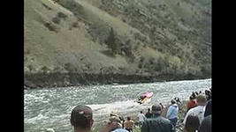
Задача
Скорость лодки по течению 24 км в час, против течения 16 км в час. Найти среднюю скорость лодки.

Slide 8
Решение.
Пусть S- путь от начального до конечного пунктов, тогда время, затраченное на путь по течению S/24, а против течения - S/16, общее время движения - 5S/48. Так как весь путь, туда и обратно составляет 2S, следовательно, средняя скорость равна2S/(5S/48)=19,2 км в час.

Slide 9
Решение.
Vср = 2s / t₁ + t₂
t₁ = s / V_{1 и} t₂ = s / V₂
Vср = 2s / V₁ + s / V₂ = 2 V₁ V₂ / V₁ + V₂
Vср = 19,2 км/ч

Slide 10
На дом:
Первую треть трассы велосипедист ехал со скоростью 12 км в час, вторую треть — со скоростью 16 км в час, а последнюю треть — со скоростью 24 км в час. Найдите среднюю скорость велосипеда на протяжении всего пути. Ответ дайте в км в час.

